Slide 1
Automaty algorytmiczne (algorithmic state machine ASM)

Slide 2
Automaty algorytmiczne
Z zwiększeniem liczby stanów i liczby przejści między stanami graf stanów staje się nie efektywnym (mało widocznym) dla przedstawienia algorytmu sterowania, który on realizuje.
Alternatywą mogą służyć automaty algorytmiczne (algorithmic state machine - ASM) lub prosto ASM.
Automaty algorytmiczne zazwyczaj reprezentowane jako sieci dzialań algorytmu (ASM chart) lub sieci dzialań ASM.
Sieć dzialań ASM włącza trzy typy wierzchołków:
  prostokąty, owale i romby.
Wierzchołki sieci dzialań ASM związują się za pomocą łuków.

Slide 3
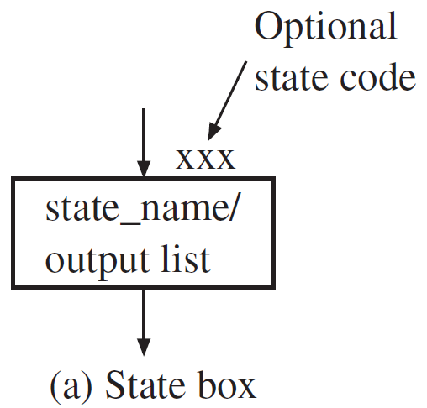
Elementy sieci dzialań ASM
Prostokąty (rectangles) przedstawiają stany automatu, w nich zapisują się wyjściowe sygnały stanu (output state), tzn. wyjsciowe zmienne automatu, które przyjmują znaczenie 1 w tym stanie.
Po domyslnju wszystkie inne wyjsciowe zmienne automatu przyjmują zerowe znaczenia w tym stanie.
Prostokąty nazywają wierzchołkami stanów (state box).
W pobliżu wierzchołki stanu może zapisywać się imię stanu lub kod stanu.
Rys. 1,a. Wierzchołka stanów

Slide 4
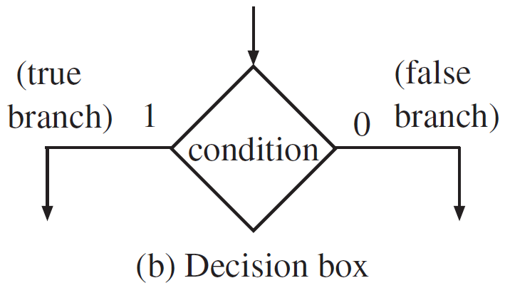
Romby (diamonds) wyznaczają warunki, które inicjują przejścia.
Zazwyczaj jeden romb wykorzystuje się dla sprawdzenia znaczenia jednej wejściowej zmiennej automatu, która zapisuje się wewnątrz rombu.
Romb ma jedno wejście i dwa wyjścia, zaznaczane znaczeniami 0 i 1. Przejście z wejścia rombu prochodzi na wyjście 0, jeśli znaczenie zmiennej równa 0, i na wyjście 1, jeśli znaczenie zmiennej równa 1.
Dla budowy skomplikowanych warunków przejść kilku rombów łączą się razem, stwarzając logiczne warunki, co odpowiada koniecznym warunkom przejścia.
Romby nazywają warunkowymi wierzchołkami (decision box). Wyjścia warunkowej wierzchołki mogą również zaznaczać się słowami true, false, a także literami T i F.
Rys. 1,b. Warunkowa wierzchołka

Slide 5
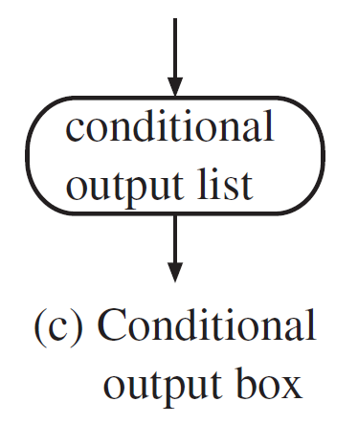
Owale (ovals) wykorzystują się dla wyznaczenia sygnałów wyjściowych, które gienieruje się na przejściach między stanami automatu.
W owalach zapisują się wyjsciowe zmienne, które przyjmują znaczenia 1 na tym przejściu automatu.
Ponieważ przejścia między stanami, z reguły, odbywają się przy wykonaniu pewnych warunków, sygnały, zapisywane w owalach, nazywają się warunkowymi wyjściami (conditional output) czy wyjściami po warunku.
Prostokąty i owale mają po jednym wejściu i po jednym wyjściu.
Owale nazywają wierzchołkami wyjść po warunku (conditional output box).
Rys. 1,c. Wierzchołka wyjść po warunku

Slide 6
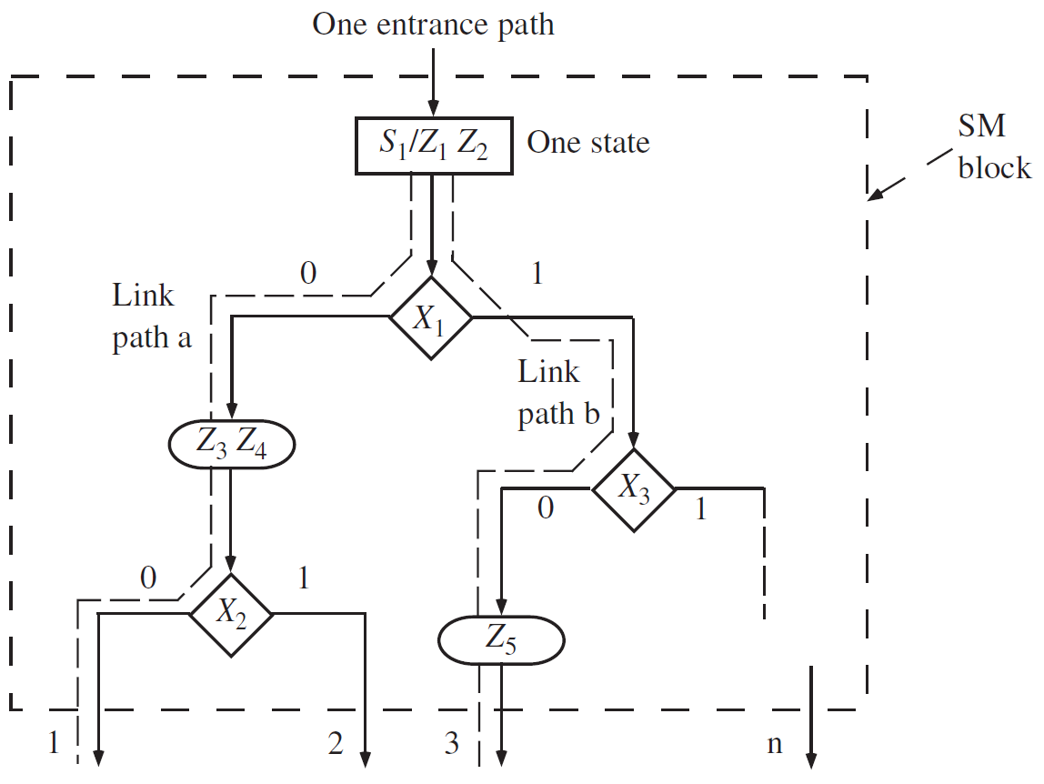
Bloki algorytmu (ASM blocks)
Sieci dzialań ASM budują się z bloków algorytmu (ASM blocks).
Blok algorytmu lub blok stanu włącza jedną wierzchołka stanów i kilka niekoniecznych warunkowych wierzchołków i wierzchołków wyjść po warunku.
Blok algorytmu ma tylko jedno wejście i może mieć kilka wyjść, wiodące do innych stanów.
Rys. 2. Blok algorytmu

Slide 7
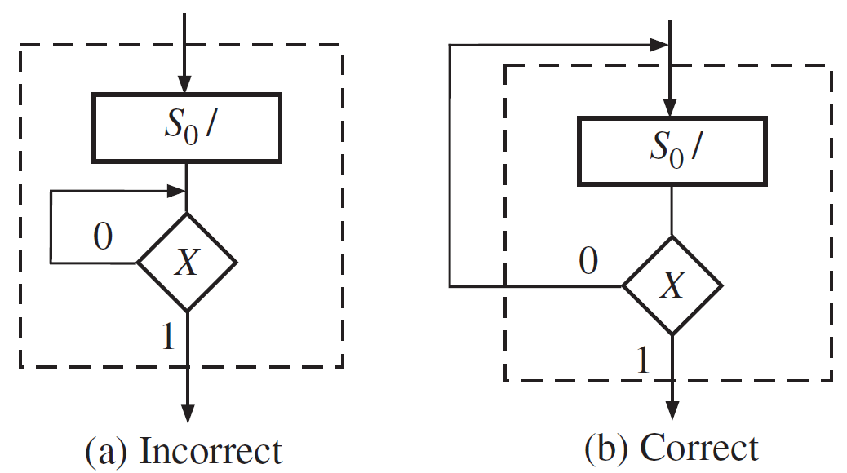
Sprzęrzenia zwrotne
Blok algorytmu wyznacza jednen stan automatu i wszystkie przejścia z tego stanu.
Sprzęrzenia zwrotne wewnątrz bloku algorytmu są zabronione.
Jeśli należy wyznaczyć przejście do tego samego stanu, to on deklaruje się za pomocą zewnętrznego, w stosunku do bloku algorytmu, przejścia (rys. 3).
Rys. 3. Sprzęrzenia zwrotne: a - nieprawidłowo; b - poprawnie

Slide 8
Budowa sieci dzialań ASM z bloków algorytmu
Po to, żeby zbudować sieć dzialań ASM, wychodzimy z zasady,
  że jeden blok algorytmu przedstawia jeden stan automatu.
Dla budowy sieci dzialań ASM najpierw trzeba wyznaczyć
  wszystkie stany automatu skonczenego.
Potem każdy stan należy opisać za pomocą
  oddzielnego bloku algorytmu.
Przy czym trzeba wskazać
  wszystkie możliwe warunki przejścia z tego stanu dla wszystkich możliwych wartosci zmiennych wejściowych.
Ostatnie nie zawsze dotrzymuje się przy opisu automatów skończonych, na przykład, za pomocą grafu automatu.
Trzeba również uwzględniać, że
  sprzęrzenia zwrotne są możliwe tylko poza blokiem algorytmu.
Trzeba również uwzględniać, że
  jeden blok algorytmu wykonuje się za jeden takt synchronizacji automatu.
Na ostatnim etapie wszystkie bloki algorytmu
  łączą się razem do jednej sieci dzialań ASM.

Slide 9
Ekwiwalentne przedstawienia algorytmów
W ogólnym wypadku jeden algorytm może być prezentowany przez różne sieci dzialań algorytmów, które zawierają różną liczbę wierzchołków.
Na przykład, niektóry algorytm może być prezentowany przez następne ekwiwalentne sieci dzialań ASM.
Liczba wierzchołków w sieci dzialań ASM bezpośrednio wpływa na koszt realizacji automatu.
Dlatego trzeba pragnąć opisywać algorytm sieciu dzialań ASM z najmniejszą liczbą wierzchołków.

Slide 10
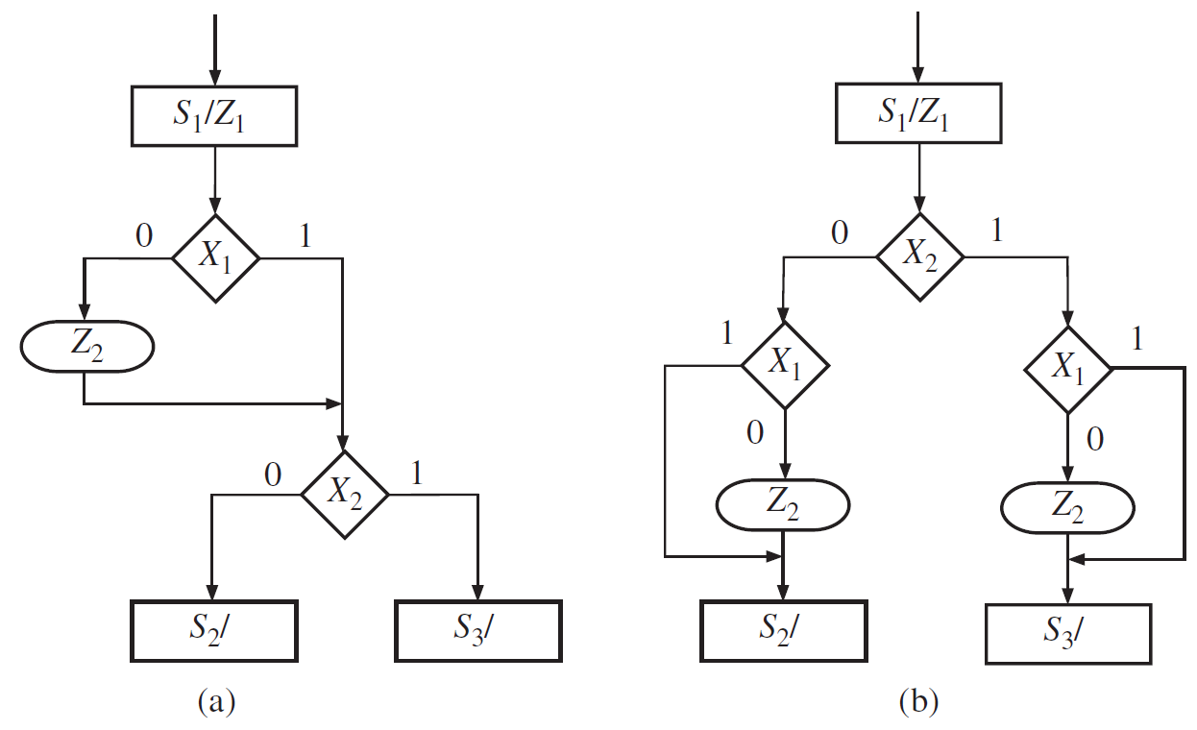
Rys. 4. Ekwiwalentne sieci dzialań ASM

Slide 11
Realizacja sieci dzialań ASM z rys. 4,a w języku Verilog
module ASM_4_a(
input clk,reset,
input x1,x2,
output reg z1,z2);
reg [1:0] state,next;
localparam
s0=2'b00,
s1=2'b01,
s2=2'b10,
s3=2'b11;
always @(posedge clk, negedge reset)
if (~reset) state <= s0;
else state <= next;

Slide 12
always @(*)
begin
z1 = 1'b0; z2 = 1'b0;
case (state)
s0: next = s1;
s1: begin
z1 = 1'b1;
if (~x1)
begin
z2 = 1'b1;
if (~x2) next = s2;
else next = s3;
end
else if (~x2) next = s2;
else next = s3;
end
s2: next = s0;
s3: next = s0;
default: next = s0;
endcase
end
endmodule

Slide 13
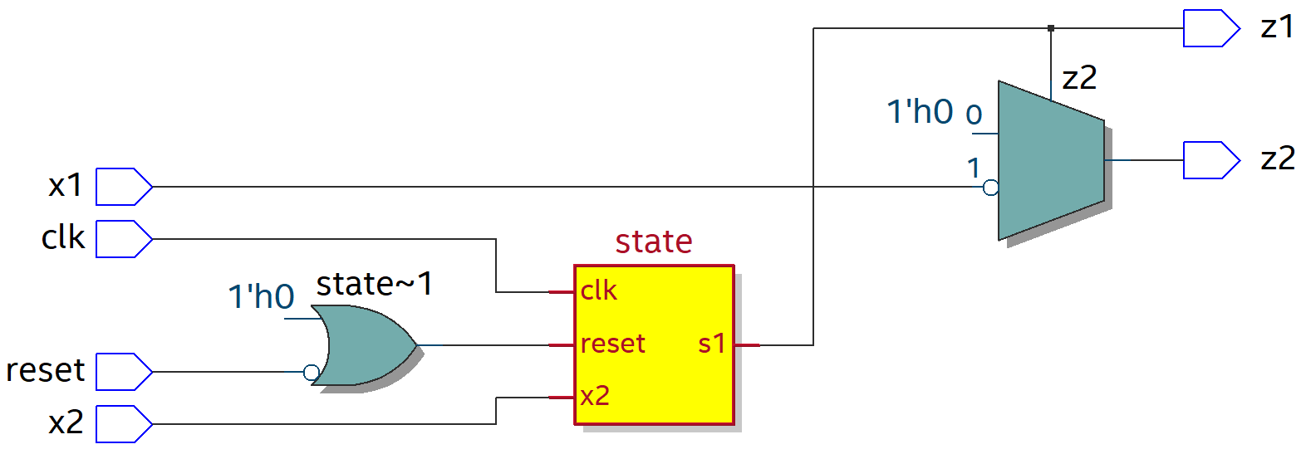
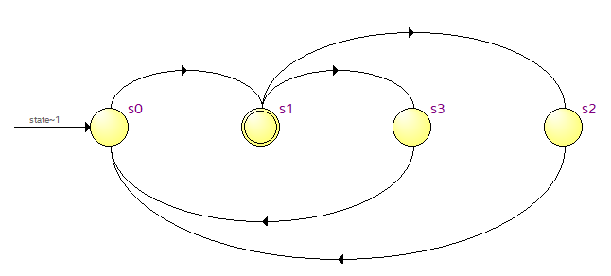
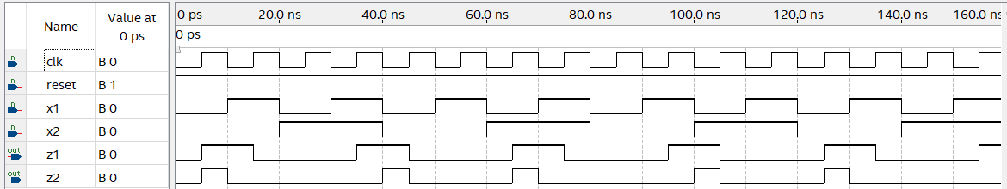
Wyniki syntezy i symulacji

Slide 14
Realizacja sieci dzialań ASM z rys. 4,b
module ASM_4_b(
input clk,reset,
input x1,x2,
output reg z1,z2);
reg [1:0] state,next;
localparam
s0=2'b00,
s1=2'b01,
s2=2'b10,
s3=2'b11;
always @(posedge clk, negedge reset)
if (~reset) state <= s0;
else state <= next;

Slide 15
always @(*)
begin
z1 = 1'b0;z2 = 1'b0;
case (state)
s0: next = s1;
s1: begin
z1 = 1'b1;
if (~x2)
begin
if (~x1) begin z2 = 1'b1; next = s2;end
else next = s2;
end
else if (~x1) begin z2 = 1'b1; next = s3;end
else next = s3;
end
s2: next = s0;
s3: next = s0;
default: next = s0;
endcase
end
endmodule

Slide 16
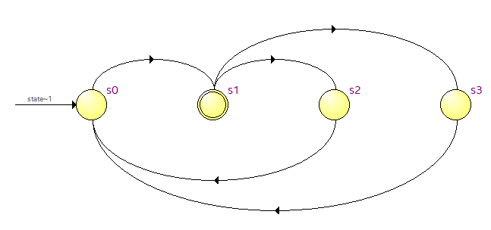
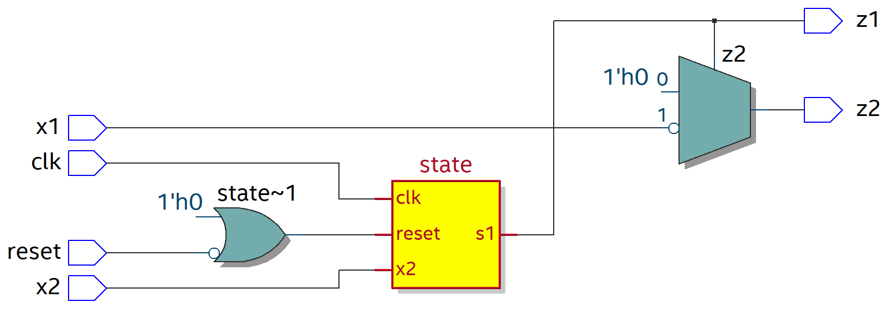
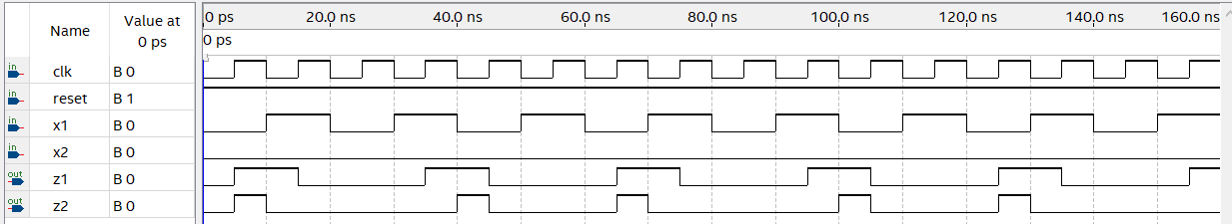
Wyniki syntezy i symulacji

Slide 17
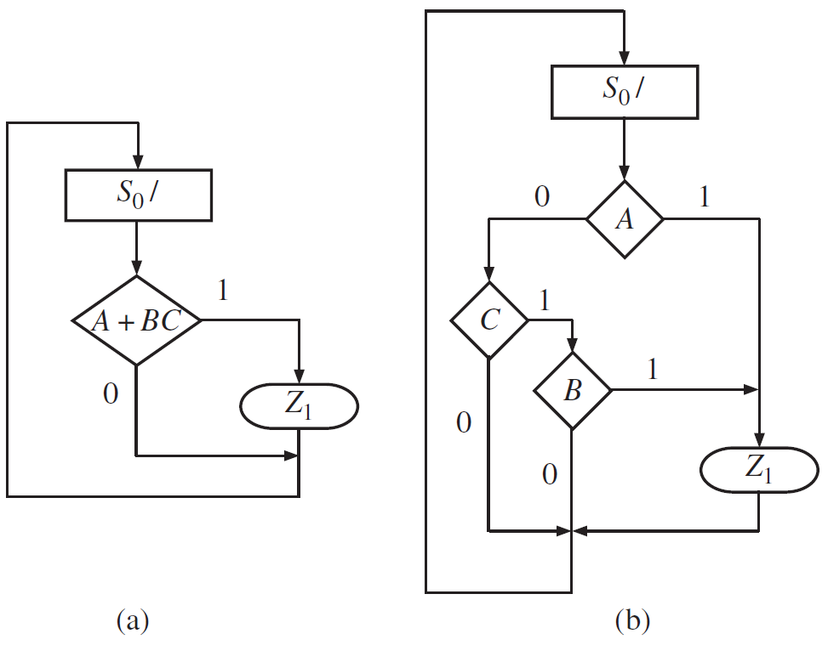
Opis układów kombinacyjnych za pomocą sieci dzialań ASM
W ogólnym wypadku sieci dzialań ASM mogą wykorzystywać się i dla opisu układów kombinacyjnych.
Dla tego układ kombinacyjny trzeba rozpatrywać jako automat skończony, mający tylko jedyn stan. Rozpatrzymy przykład.
Rys. 5. Opis układu kombinacyjnego za pomocą ASM

Slide 18
Na Rys. 5,a w wierzchołkie warunkowtj jest zapisany logiczny wyraz, co wyznacza układ kombinacyjny, a w wierzchołkie wyjść po warunku - znaczenie sygnału wyjściowego, co nabywa znaczenie 1 przy wykonaniu tego warunku.
Ten samy fragment można opisać za pomocą kilku wierzchołków warunkowych (Rys. 5,b).
W ogólnym wypadku sieć dzialań ASM, ktura opisuje układ kombinacyjny, moża włączać kilka wierzchołków warunkowych i kilku wierzchołków wyjść po warunku, jednak musi zawierać tylko jedną wierzchołke stanu.

Slide 19
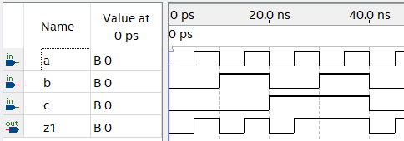
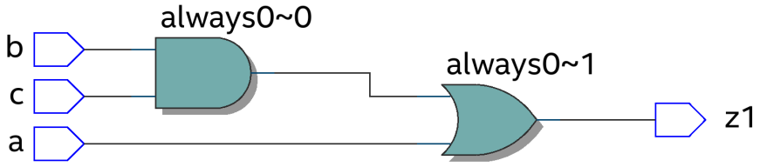
Realizacja ASM na rys. 5,a
module ASM_5_a(
input a,b,c,
output reg z1);
always @(*)
if (a || b && c) z1 = 1'b1;
else z1 = 1'b0;
endmodule

Slide 20
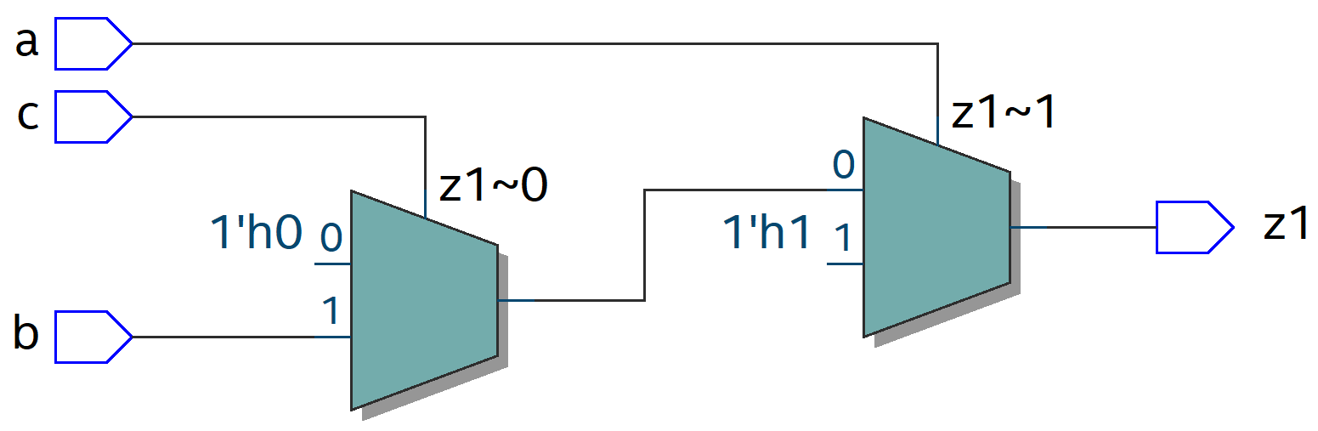
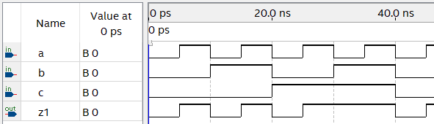
Realizacja ASM na rys. 5,b
module ASM_5_b(
input a,b,c,
output reg z1);
always @(*)
begin
z1 = 1'b0;
if (a) z1 = 1'b1;
else if (c)
if (b) z1 = 1'b1;
end
endmodule

Slide 21
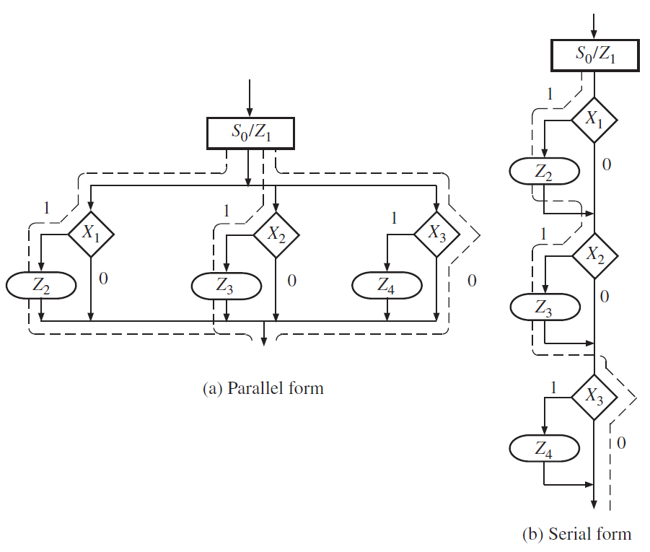
Opis algorytmów równoleglych
W ogólnym wypadku za pomocą sieci dzialań algorytmów można opisywać algorytmy równolegle. Rozpatrzymy następny przykład:
Rys. 6. Równolegly (a) i sekwencyjny (b) opis algorytmu
Równolegly algorytm (Rys. 6,a) niemożliwie zrealizować programowo na sekwencyjnym komputerze. Jednak sprzętowa realizacja równoleglego algorytmu jest całkiem możliwa.
Z innej strony, każdy równolegly proces można opisać w sekwencyjnej formie, jak na Rys. 6,b.

Slide 22
Realizacja ASM na rys. 6,a
module ASM_6_a(
input clk,reset,
input x1,x2,x3,
output reg z1,z2,z3,z4);
localparam s0=1'b0, s1=1'b1;
reg state,next;
always @(posedge clk, negedge reset)
if (~reset) state <= s0;
else state <= next;

Slide 23
always @(*)
begin
z1=1'b0; z2=1'b0; z3=1'b0; z4=1'b0;
case (state)
s0:begin
z1=1'b1; next=s1;
if (x1) z2=1'b1;
if (x2) z3=1'b1;
if (x3) z4=1'b1;
end
s1: next=s0;
default: next=s0;
endcase
end
endmodule

Slide 24
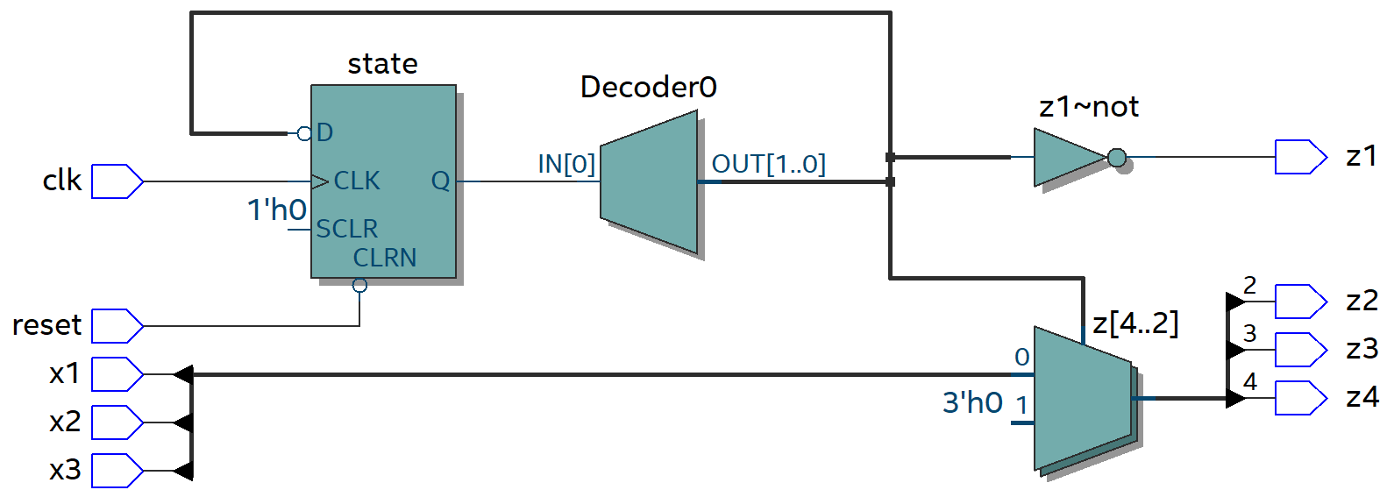
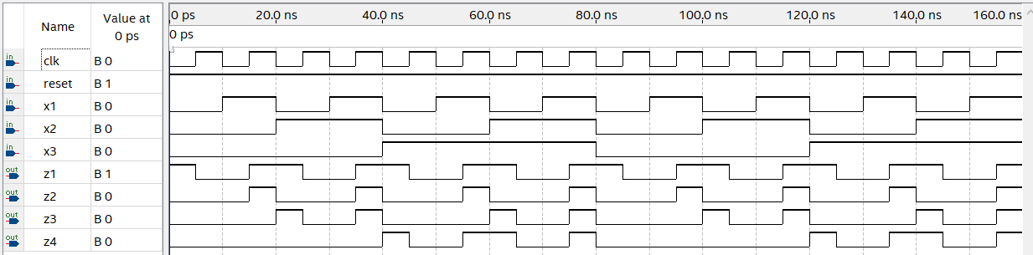
Wyniki syntezy i symulacji

Slide 25
Realizacja ASM na rys. 6,b
module ASM_6_b(
input clk,reset,
input x1,x2,x3,
output reg z1,z2,z3,z4);
localparam s0=1'b0, s1=1'b1;
reg state,next;
always @(posedge clk, negedge reset)
if (~reset) state <= s0;
else state <= next;

Slide 26
always @(*)
begin
z1=1'b0;z2=1'b0;z3=1'b0;z4=1'b0;
case (state)
s0:begin
z1=1'b1; next=s1;
if (x1) z2=1'b1;
else if (x2) z3=1'b1;
else if (x3) z4=1'b1;
end
s1: next=s0;
default: next=s0;
endcase
end
endmodule

Slide 27
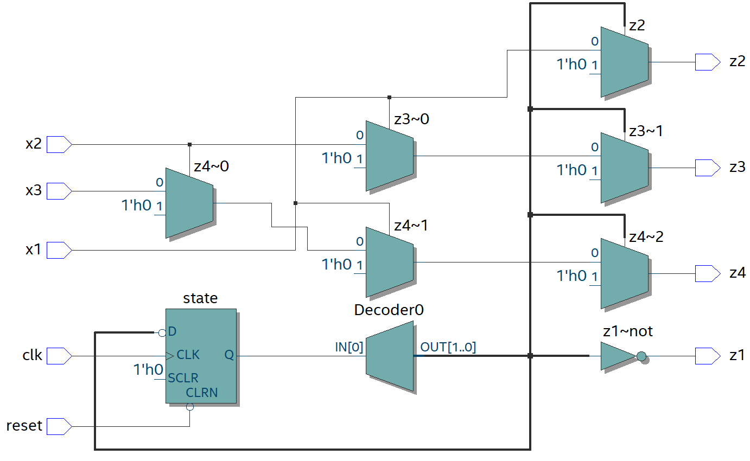
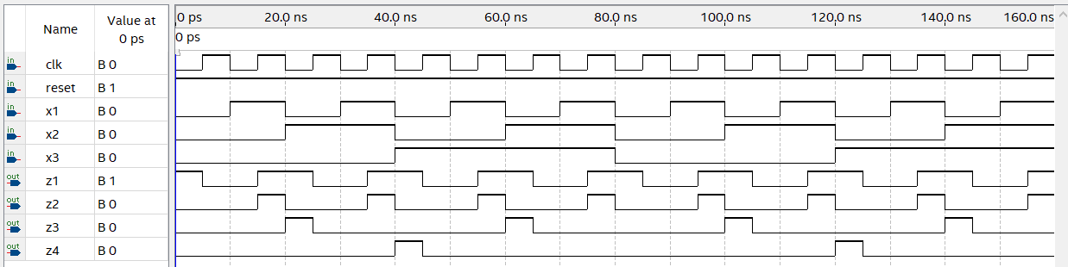
Wyniki syntezy i symulacji

Slide 28
Opis automatów Meale’ego i Moore’a za pomocą sieci dzialań algorytmów
Za pomocą sieci dzialań ASM można opisywać funkcjonowanie jak automatów Meale’ego, tak i automatów Moore’a, a także wspólny model automatów Meale’ego i Moore’a.
Przy opisie za pomocą sieci dzialań ASM automatów Moore’a
  wyjściowe sygnały zapisują się tylko w wierzchołkach stanów.
Dlatego ASM automatów Moore’a nie zawierają owali (wierzchołków wyjść po warunku).
Przy opisie za pomocą sieci dzialań ASM automatów Meale’ego
  wyjściowe sygnały zapisują się tylko w wierzchołkach wyjść po warunku,
  a w wierzchołkach stanów nic nie zapisuje się.
Niżej naprowadza się przykład opisu algorytmu znajdowania sekwencji czterech jedynek w wejściowej sekwencji dla automatu Meale’ego i dla automatu Moore’a.

Slide 29
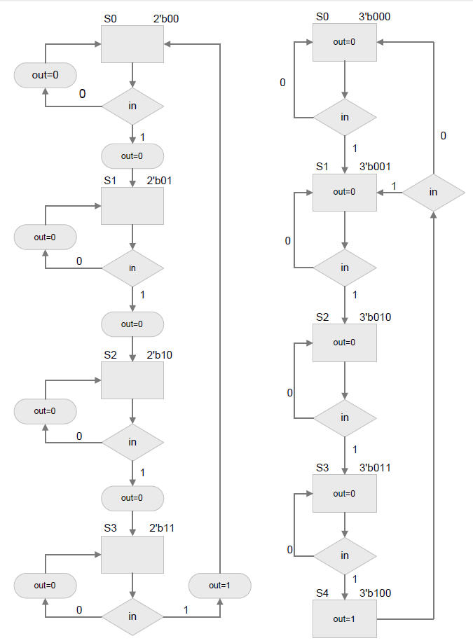
Rys. 7. ASM znajdowania sekwencji czterech jedynek w wejściowej sekwencji dla automatu Meale’ego (a) i dla automatu Moore’a (b)

Slide 30
Realizacja automatu Meale’ego z rys. 7,a
module ASM_7_a(
input clk,reset,
input in,
output reg out);
localparam [1:0]
s0=2'b00,
s1=2'b01,
s2=2'b10,
s3=2'b11;
reg [1:0] state,next;
always @(posedge clk, negedge reset)
if (~reset) state <= s0;
else state <= next;

Slide 31
always @(*)
case (state)
s0: if (in) begin out=1'b0;next=s1;end
else begin out=1'b0;next=s0;end
s1: if (in) begin out=1'b0;next=s2;end
else begin out=1'b0;next=s1;end
s2: if (in) begin out=1'b0;next=s3;end
else begin out=1'b0;next=s2;end
s3: if (in) begin out=1'b1;next=s0;end
else begin out=1'b0;next=s3;end
endcase
endmodule

Slide 32
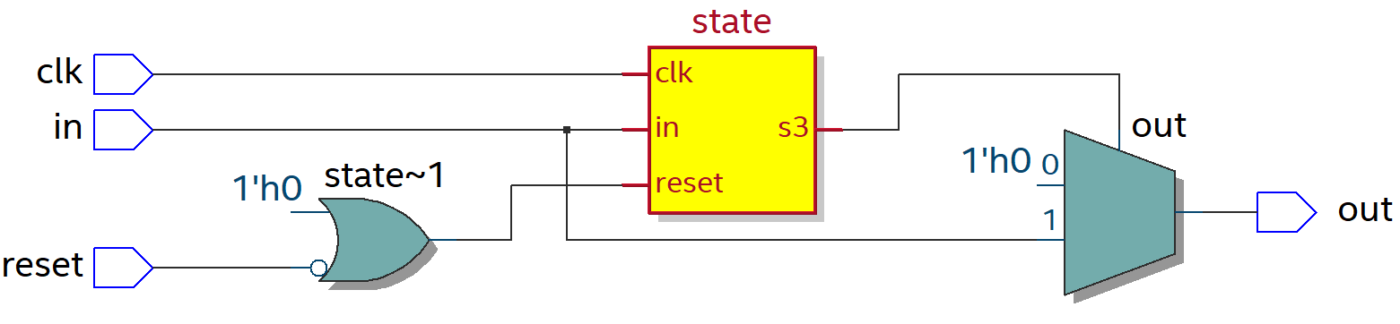
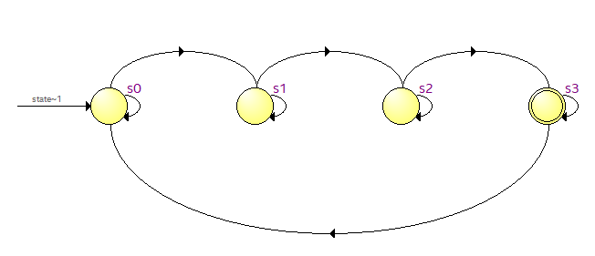
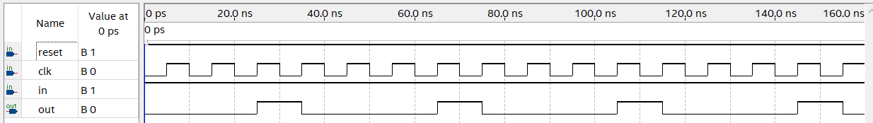
Wyniki syntezy i symulacji

Slide 33
Realizacja automatu Moore’a z rys. 7,b
module ASM_7_b(
input clk,reset,
input in,
output reg out);
localparam [2:0]
s0=3'b000,
s1=3'b001,
s2=3'b010,
s3=3'b011,
s4=3'b100;
reg [2:0] state,next;
always @(posedge clk, negedge reset)
if (~reset) state <= s0;
else state <= next;

Slide 34
always @(*)
case (state)
s0:begin
out=1'b0;
if (in) next=s1;
else next=s0;
end
s1:begin
out=1'b0;
if (in) next=s2;
else next=s1;
end
s2:begin
out=1'b0;
if (in) next=s3;
else next=s2;
end

Slide 35
s3:begin
out=1'b0;
if (in) next=s4;
else next=s3;
end
s4:begin
out=1'b1;
if (in) next=s1;
else next=s0;
end
endcase
endmodule

Slide 36
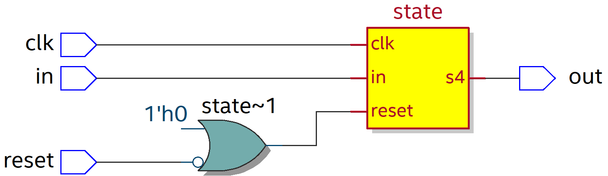
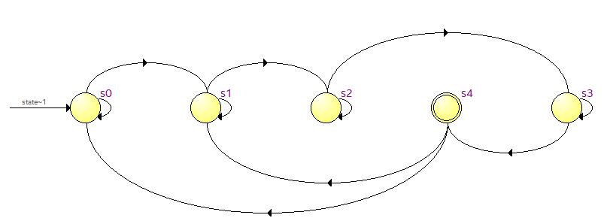
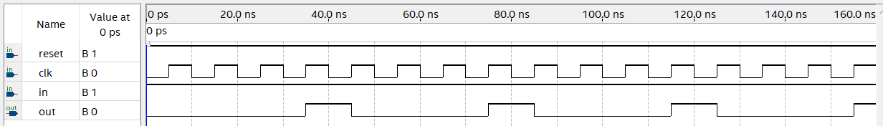
Wyniki syntezy i symulacji

Slide 37
Wspólny model dwóch typów automatów: automat Meale’ego i automat Moore’a
W ogólnym wypadku jest możliwy zapis wyjściowych zmiennych jak w wierzchołkach stanów, tak i w wierzchołkach wyjść po warunku.
W tym wypadku przy realizacji mamy wspólny model dwóch typów automatów:
  automat Meale’ego
  i automat Moore’a.
Taka realizacja również jest dopuszczalna za pomocy języka Verilog na FPGA,
  jednak trzeba bardzo rzetelnie wykonać czasowe symulacje automatu skończenego, żeby nie było czasowych sprzeczności genierowania sygnałów wyjściowych.

Slide 38
Przejście od grafu automatu do ASM
Czy można przejść, na przykład, dla większej paczności, od grafu automatu czy tablicy przejścia automatu do sieci dzialań ASM?
Odpowiedź na to pytanie jest pozytywna.
Dla przejścia od grafu automatu czy tablicy przejścia automatu do sieci dzialań ASM przede wszystkim, koniecznie każdą grupę przejści z jednego stanu przedstawić oddzielnym blokiem algorytmów.
Potem trzeba wszystkie bloki algorytmów zjednoczyć za pomocą łuków do jednej sieci dzialań ASM.
Niżej naprowadza się przykład przejścia od grafu automatu do sieci dzialań ASM.

Slide 39
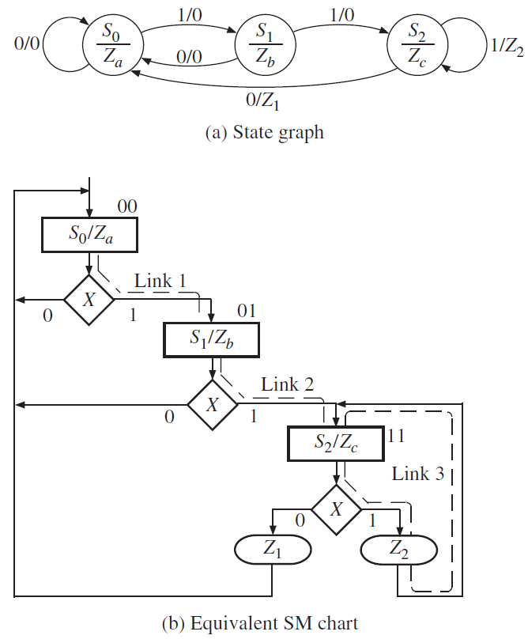
Rys. 8. Przejście od grafu automatu (a) do ASM (b)

Slide 40
Przedstawienie układu cyfrowego jako kontroller (controller) i blok przetwarzenia danych (datapath)
Przy opracowaniu układów i systemów cyfrowych opracowywany obiekt wygodnie przedstawiać jako
  kontroler (controller, control logic, FSM)
  i blok przetwarzenia danych (datapath, data processor).
Kontroler również często nazywają
  logiką sterowania,
  automatem skończonym,
  układem sterowania,
  automatem sterowania.
Ze swoją kolej, blok przetwarzenia danych często nazywają
  kanałem przetwarzenia danych,
  procesorem danych,
  układem operacyjnym,
  automatem operacyjnym.

Slide 41
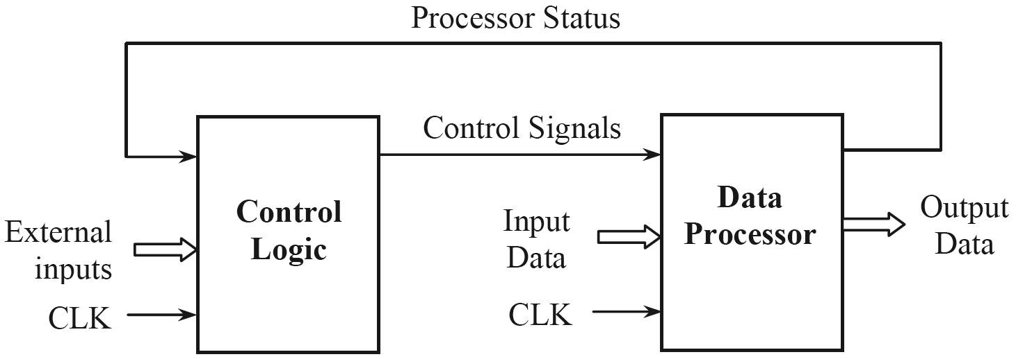
Rys. 9. Przedstawienie układu cyfrowego jako kontroler (controller) i blok przetwarzenia danych (datapath)
Automat sterujący ma zewnętrzne wejścia (external inputs), po których przyjmuje się zewnętrzne sygnały sterujące, i gienieruje sygnały sterowania (control signals) dla automatu operacyjnego, w ten sposób koordynując wszystkie działania, co wykonuje się w systemie.

Slide 42
Automat operacyjny
Automat operacyjny wykonuje zadania przetwarzenia danych, takie jak
  dodawanie, odejmowanie, mnożenie, przesunięcie, porównanie, logiczne przekształcenia i in.
Dane do operacyjnego automatu postępują po
  wejściowych szynach danych (Input Data),
  a wyniki wyprowadza się na wyjściowe szyny danych (Output Data).
Odznaczymy, że wejściowych i wyjściowych szyn danych może być kilka.
Dla przechowywania wartosci wejściowych, wyjściowych i pośrednich danych
  w automacie operacyjnym szeroko wykorzystują się rejestry.
Z tym celem również moge byc wykorzystywane
  pliki rejestrów lub bloki pamięci.
O przebiegu wykonania zadań przetwarzenia danych automat operacyjny zawiadamia automat sterujący za pomocą
  sygnałów stanu (processor status).

Slide 43
Poza tym, sterujący i operacyjny automaty mają ogólny
  systemowy zegar (system clock) i mogą mieć
  ogólne systemowe sygnały sterowania, na przykład, sygnał systemowego resetu (system reset).
Funkcjonowanie
  automatu sterującego wygodnie opisywać za pomocą sieci dzialań ASM,
  a operacyjnego automatu - za pomocą strukturalnego opisu w języku Verilog.
Jak przykład rozpatrzymy układ, ktury gienieruje jeden impuls sygnału przy naciśnięciu przycisku.

Slide 44
Układ dla genierowania pojedynczego impulsu
Wiadomo, że przy naciśnięciu przycisku pojawia się zjawisko, które nazywa się
  drganiem kontaktów (debouncer).
Dlatego za pomocą przycisku bardzo problematyczne stworzyć pojedynczy impuls z dobrymi zboczami sygnału.
W praktyce dla usunięcia drgania kontaktów wykorzystują się bardzo dużo rozmaitych metod:
  za pomocą pętli gisterezy przez użycie odpowiednich buforów,
  programowo za pomocą wprowadzenia opóżnień czasowych i in.
W naszym wypadku zrealizujemy sprzętowy algorytm usunięcia drgania.
Sieć dialań ASM algorytmu usunięcia drgania jest przedstawiony na Rys. 10.

Slide 45
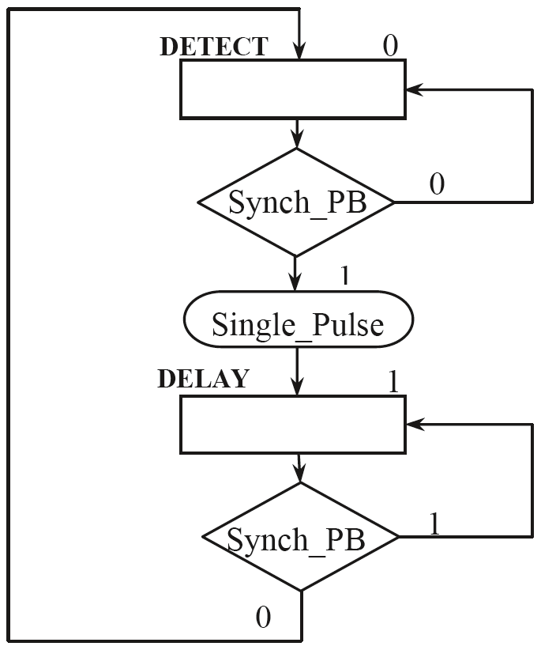
Rys. 10. Sieć dial ASM dla genierowania pojedynczego impulsu
Sieć dialań ASM na Rys. 10 ma dwa stany DETECT i DELAY. W stanie DETECT okazuje się fakt naciśnięcia przycisku, o czym zawiadamia się automat sterujący za pomocą wysokiego znaczenia sygnału Synch_PB. Jeśli to wydarzenie stało się, to wyjściowy sygnał Single_Pulse ustala się do znaczenia 1, a automat przechodzi do stanu DELAY. Z stanu DELAY automat może albo przejść do stanu DETECT, przy zerowym znaczeniu na wejściu Synch_PB, albo pozostać w tym samym stanie w przetiwnym wypadku (przy Synch_PB = 1), lecz w dowolnym razie sygnał Single_Pulse będzie resetowany.

Slide 46
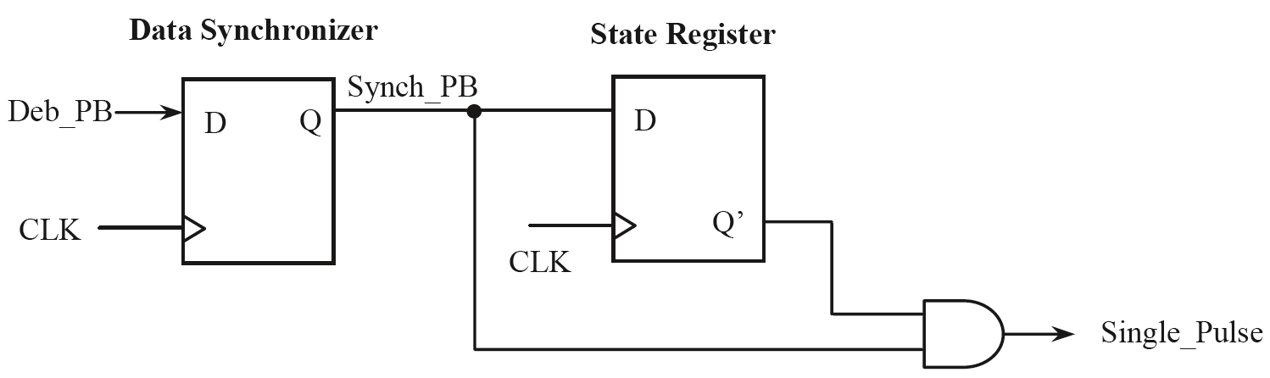
Ponieważ automat skończony synchronizuje się niektórym zegarem, a sygnał Single_Pulse gienieruje się tylko na jednym przejściu ze stanu DETECT do stanu DELAY, trwałość wysokiego poziomu sygnału Single_Pulse będzie równa okresowi jednego taktu zegarа, tzn. na wyjściu Single_Pulse będzie sformowany jeden krótki impuls.
Nasze zadanie komplikuje się tym, że naciśnięcie przycisku jest asynchronicznym wydarzeniem w stosunku do zegara automatu skończenego.
Żeby przywiązać zewnętrzny asynchroniczny sygnał Deb_PB do zegara automatu, wykorzystuje się przerzutnik typu D.
Ostateczny schemat projektu jest przedstawiony na Rys. 11.
Rys. 11. Schemat genierowania pojedynczego impulsu przy naciśnięciu przycisku

Slide 47
Czytaczowi proponuje się samodzielnie wykonać realizację automatu skończenego po ASM na Rys. 10, wykonać syntezę i symulacje i przekonać się w słuszności schematu na Rys. 11.

